Slide 1

COMUNICACIÓN POR RADIO FRECUENCIA SIN ARDUINO

Slide 2
LAS SIGUIENTES PLANTILLAS MUESTRAN COMO SE PUEDE SUSTITUIR EL USO DEL ARDUINO PARA CORTAS DISTANCIAS Y PARA BAJOS VOLTAJES.

Slide 3
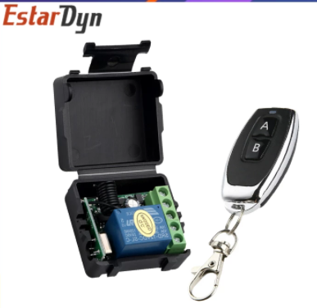
ALIEXPRESS Controles remotos con interruptor de Control remoto inalámbrico, TRANSMISOR DE RF, 433 Mhz, CC, 12V, 1 canal, módulo receptor por relé $3.28
ELIMINA USAR ARDUINO.
Receptor y relé, se debe conectar aparte los 12 V, y conecta al aparato que desea encender o apagar.

Slide 4
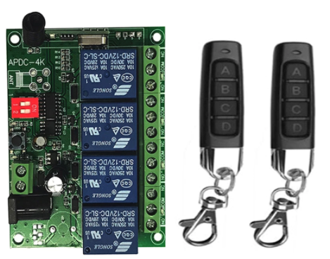
ALIEXPRESS Smart múltiple 24V DC 12V 10A 315/433 MHz 4CH 4 CH 4 canales relé inalámbrico RF Control remoto interruptor RECEPTOR + TRANSMISOR $14
2 Canales son 2 relés.
Los 2 llaveros hacen lo mismo, son 4 botones.
NOTA: Verificar producto con voltaje y amperaje que se desea utilizar, son para bajos voltajes.

Slide 5
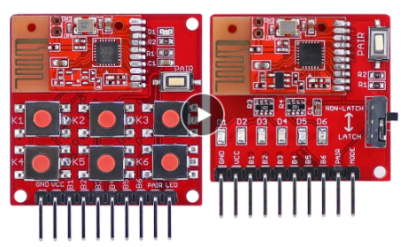
2.4G 2.5G Wireless Switch Remote Kit 6 Channel Transmitter Receiver Module Without Programming for DIY Onboard Pair Button
Presiona el boton (son 6) y del otro lado genera el D1..D6 que enciende o apaga

Slide 6
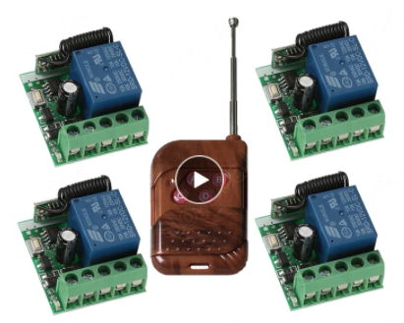
ALIEXPRESS nterruptor de Control remoto inalámbrico Universal RF, 433Mhz de relé de módulo receptor, cc 12V 10A 1CH, Kit de bricolaje de Control remoto de 433,92 Mhz
NOTA: Verificar producto con voltaje y amperaje que se desea utilizar, son para bajos voltajes, 12 V.

Slide 7
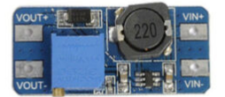
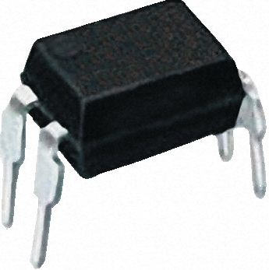
COMBINAR CON MAYORES VOLTAJES
VOLTAGE BOOSTER
OPTOACOPLADOR

Slide 8

ALIEXPRESS Interruptor de control remoto inalámbrico, transmisor y receptor de rf de 433mhz, 3,7 v, 4,5 v, 9v, 12v, módulo de controlador de dirección inversa hacia adelante

